Slide 1
SAMSUNG INNOVATION CAMPUS / AI IN MARKETING
Retail Location Intelligence
AI-supported market planning for café entrepreneurs
Reach the right surroundings.
Compare competition.
Shortlist areas for fieldwork.
Çankaya, Ankara | Decision-support prototype
Retail Location Intelligence • Group 6
01 / 08
Notes:
Türkçe konuşmacı notu — 20 saniye.
Merhaba. Samsung Innovation Campus AI in Marketing capstone projemiz Retail Location Intelligence. Çankaya’daki kafe girişimcilerinin müşteri çevresine erişim ve rekabet koşullarını karşılaştırarak aday bölgeleri daha hızlı seçmesini desteklemeyi amaçlıyoruz. Bugün problemi, karar yaklaşımını, AI doğrulamasını ve sonraki adımı anlatacağım.
Sources: https://github.com/edasaruhan/SIC_AI_17_Capstone_Group_6/tree/58ce550c027d3ddce9f209fe3979bea849d5716a (app.py; src/scoring.py; src/cafe_similarity.py; docs/model_validation.md; data/processed). Technical baseline 58ce550; narrative updated 6 October 2026.

Slide 2
SAMSUNG INNOVATION CAMPUS / AI IN MARKETING
A marketing decision before opening
Market–user–location planning for the “Place” dimension of marketing.
User
Decision
Value to test
Café entrepreneurs
choosing candidate areas
Market context and
customer surroundings
at each location
Less time preparing
a useful shortlist
Time savings are a proposed pilot KPI; they have not been measured.
Retail Location Intelligence • Group 6
02 / 08
Notes:
Yaklaşık 40 saniye. Ürün market-user-konum odaklıdır. Market çevredeki talep kaynaklarını ve benzer işletmeleri, user aday bölge seçen girişimciyi ve ulaşmak istediği müşteri çevresini, konum ise 300 metre hücreleri ve ulaşımı ifade eder. Bireysel müşteri izleme veya segment tahmini yapılmaz. KPI aday listesi hazırlama süresidir ve pilotta ölçülecektir.

Slide 3
SAMSUNG INNOVATION CAMPUS / AI IN MARKETING
A common spatial evidence base
Open place data and aggregate residential population.
5,361 cells
300 m grid
121 neighborhood labels
15.24% café-positive cells
Café presence: ≥ 1 mapped café within 500 m of a grid cell.
Retail Location Intelligence • Group 6
03 / 08
Notes:
Türkçe konuşmacı notu — 40 saniye.
Çalışma alanı Ankara’nın Çankaya ilçesi. Kayıtlı veri, 300 metrelik 5.361 hücreden ve 121 mahalle etiketinden oluşuyor. OpenStreetMap yerleri ve ulaşım çevresini, depodaki 2025 nüfus verisi ise konut nüfusunu temsil ediyor. Grafikte 500 metrelik çevresinde en az bir kafe bulunan 817 hücreyi görüyoruz; oran yüzde 15,24. Bu, farklı işletmelerin sayısı değil, hücrelerdeki kafe varlığı. Komşu hücrelerin tamponları örtüşebilir. Nüfus da yaya trafiği anlamına gelmez. Yaş verisinin eksik olması ve bazı yeni talep katmanlarının kayıtlı ızgarada bulunmaması, müşteri segmentasyonu iddiamızı sınırlar.
Sources: https://github.com/edasaruhan/SIC_AI_17_Capstone_Group_6/tree/58ce550c027d3ddce9f209fe3979bea849d5716a (app.py; src/scoring.py; src/cafe_similarity.py; docs/model_validation.md; data/processed). Technical baseline 58ce550; narrative updated 6 October 2026.

Slide 4
SAMSUNG INNOVATION CAMPUS / AI IN MARKETING
Two complementary decision layers
An explainable ranking plus a separate AI comparison.
MCDA ranking
Density: up to +5 points
Competition: up to −5
Mutually exclusive effects
RF similarity
Mapped café presence;
not revenue or profit
Default positive weights after normalization
Retail Location Intelligence • Group 6
04 / 08
Notes:
Yaklaşık 45 saniye. Talep 45, erişim 25, nüfus 20 temel ağırlıktır ve toplamlarıyla normalize edilir. Benzer yer yoğunluğu 500 m kafe sayısının tüm Çankaya maksimumuna oranıdır. Rekabet düzeyi sıfırken en fazla 5 puan ekler. Merkezde en az 2, 9 karede en az 6 ve 25 karede en az 13 kafe eşiklerinden her biri 5/3 puan düşürür. Herhangi bir eşik aşılırsa bonus kapanır. Eksik rekabet verisinde bonus verilmez ve puan geçici olur. Bu tercihler ticari veriden öğrenilmiş katsayılar değildir.

Slide 5
SAMSUNG INNOVATION CAMPUS / AI IN MARKETING
AI evaluation holds out neighborhoods
Five-fold StratifiedGroupKFold; all displayed probabilities are held out.
0.960
Mean fold ROC-AUC
Recorded snapshot run
Residual spatial dependence and no independent test remain limitations.
Retail Location Intelligence • Group 6
05 / 08
Notes:
Türkçe konuşmacı notu — 45 saniye.
AI bölümünde Random Forest kullanıyoruz: 300 ağaç, en fazla sekiz derinlik ve dengelenmiş sınıf ağırlıkları. Doğrulama beş katlı ve mahalle bazlı; bir mahalle tamamen tek katta kalıyor. Eksik değer medyanı yalnız eğitim bölümünde hesaplanıyor. Kafe varlığı, çeşitlilik girdisinden çıkarılmış durumda ve hedef bilgisi modele girdi olmuyor. Ekrandaki benzerlik, yalnız ilgili hücrenin dışarıda tutulduğu tahmine dayanıyor. Kayıtlı doğrulamanın ortalama ROC-AUC değeri 0,960; katlar 0,900 ile 0,990 arasında. Bu teknik sonuç mevcut kafe varlığını ayırt etmeyi gösterir. Mahalle sınırındaki örtüşen çevreler bağımlılık yaratabilir; bağımsız test veya ticari başarı doğrulaması yapılmış değil.
Sources: https://github.com/edasaruhan/SIC_AI_17_Capstone_Group_6/tree/58ce550c027d3ddce9f209fe3979bea849d5716a (app.py; src/scoring.py; src/cafe_similarity.py; docs/model_validation.md; data/processed). Technical baseline 58ce550; narrative updated 6 October 2026.

Slide 6
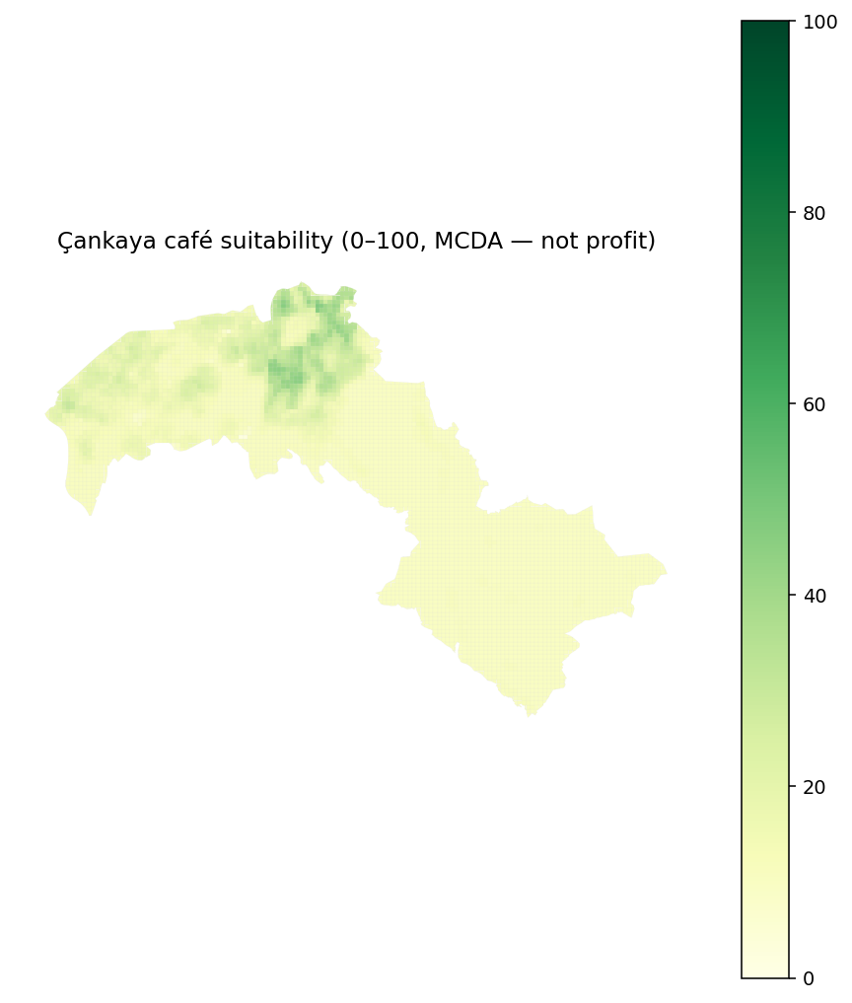
SAMSUNG INNOVATION CAMPUS / AI IN MARKETING
From map exploration to a field shortlist
The Streamlit dashboard supports scenario-based comparison.
1 Select neighborhood
2 Adjust the scenario
3 Inspect scores and warnings
4 Check rent, footfall and fit on site
Legacy repository map example; illustrative only.
Retail Location Intelligence • Group 6
06 / 08
Notes:
Türkçe konuşmacı notu — 40 saniye.
Kullanım akışı dört adım. Önce kullanıcı mahalleyi ve ilgilendiği çevreyi seçiyor. Ardından talep, erişim, nüfus ve rekabet senaryosunun ağırlıklarını düzenliyor. Haritadaki adayların puan katkılarını, ayrı AI benzerliğini ve rekabet uyarılarını karşılaştırıyor. Son olarak seçtiği bölgelerde kira, gerçek yaya hareketi ve kafe konseptine uygunluğu sahada kontrol ediyor. Yanındaki harita depodaki eski görsel örneği; güncel sonuçların ekran görüntüsü olarak sunulmuyor. Uygulama güncel kodla puanları yeniden hesaplıyor. Eksik katmanlar veya ham kafe koordinatları yoksa ilgili puanların geçici niteliği kullanıcıya gösteriliyor.
Sources: https://github.com/edasaruhan/SIC_AI_17_Capstone_Group_6/tree/58ce550c027d3ddce9f209fe3979bea849d5716a (app.py; src/scoring.py; src/cafe_similarity.py; docs/model_validation.md; data/processed). Technical baseline 58ce550; narrative updated 6 October 2026.

Slide 7
SAMSUNG INNOVATION CAMPUS / AI IN MARKETING
A working prototype with clear limits
Local Streamlit app; Docker configuration; no verified public production URL.
Verified technical baseline
Interpret with care
Updated scoring and UI flows
Conditional density bonus
47 tests passed locally
Indirect access indicators
Incomplete and legacy data layers
No profit labels or measured time saving
Next validation: compare shortlist time and quality in a user pilot.
Retail Location Intelligence • Group 6
07 / 08
Notes:
Yaklaşık 30 saniye. Güncel yerel kontrolde 47 test geçti. Önceki Python 3.11 ve 3.12 kanıtı 43 testlik eski temel sürüme aittir. Yoğunluk bonusu ve rekabet cezasının birlikte uygulanmaması, eksik veri, sıfır yoğunluk ve uygulama akışları test edildi. Sonraki adım girişimcilerin aynı aday liste görevini manuel ve panel kullanarak tamamladığı bir pilot olacaktır.

Slide 8
SAMSUNG INNOVATION CAMPUS / AI IN MARKETING
Connection to UN Sustainable Development Goals
Design intentions. Sustainability outcomes still need measurement.
SDG 3 and SDG 8
SDG 11
3 Good Health and Well-being
Accessible social places near parks
8 Decent Work and Economic Growth
Better-informed local business planning
Sustainable Cities and Communities
Consider public transport, parks
and neighborhood access
Safety and resilience need further data
Health, employment and urban outcomes have not been measured.
Retail Location Intelligence • Group 6
08 / 08
Notes:
Yaklaşık 40 saniye. Birleşmiş Milletler Hedef 3: Sağlık ve Kaliteli Yaşam, her yaşta sağlıklı yaşamı güvence altına almayı ve refahı desteklemeyi amaçlar. Park ve yaya erişimi üzerinden erişilebilir sosyal mekân planlamasıyla dolaylı bağlantı kuruyoruz. Sağlık sonucu ölçmüyoruz. Hedef 8: İnsana Yakışır İş ve Ekonomik Büyüme, sürdürülebilir ve kapsayıcı büyüme ile tam ve verimli istihdamı teşvik eder. Girişimcilerin pazar değerlendirmesini desteklemek bu amaçla ilişkilidir; istihdam veya iş kalitesi etkisi kanıtlanmadı. Hedef 11: Sürdürülebilir Şehirler ve Topluluklar, kapsayıcı, güvenli, dayanıklı ve sürdürülebilir yerleşimleri amaçlar. Ulaşım, park ve mahalle erişimini görünür kılıyoruz; güvenlik ve dayanıklılık için ek veri gerekir. Kaynaklar: https://sdgs.un.org/goals/goal3 https://sdgs.un.org/goals/goal8 https://sdgs.un.org/goals/goal11

